Slide 1
Презентация проекта Молодежного образовательного лагеря для работников культуры Кировской области
грант Президента Российской Федерации на развитие гражданского общества в 2021 г.

Slide 2
Цель проекта
Повышение мотивации, уровня профессиональных компетенций и профадаптации молодых работников культуры
Задачи проекта
Информирование целевой аудитории, потенциальных участников
Организация и проведение конкурса творческих и социально-культурных проектов
Проведение трехдневного лагеря
Стажировка активных участников лагеря в областных учреждениях культуры
Создание условий для реализации успешных проектов на местах

Slide 3
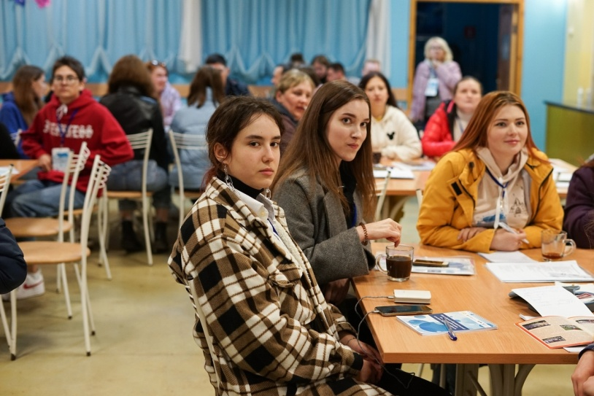
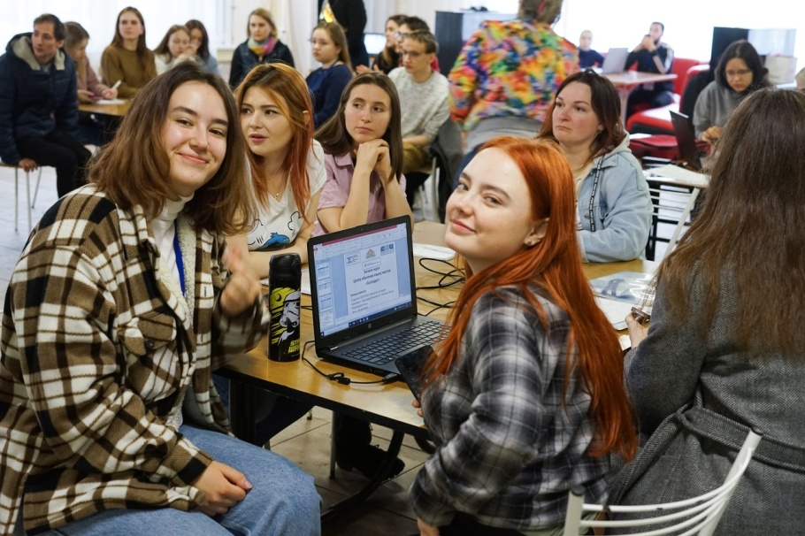
Целевая аудитория проекта
Работники культуры в возрасте до 35 лет (включительно)
Студенты выпускных курсов профессиональных образовательных учреждений культуры и искусств

Slide 4
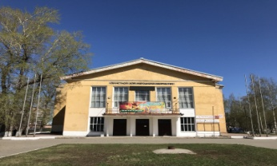
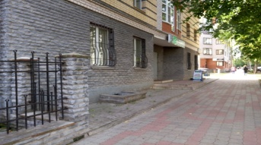
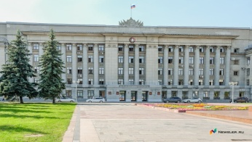
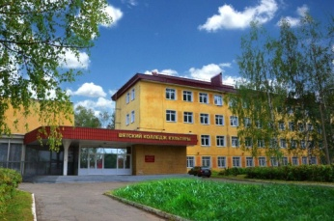
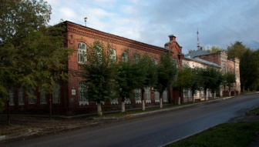
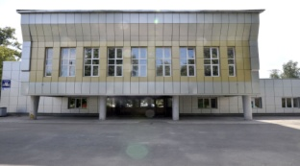
Рабочая группа проекта
Канакова Ольга Геннадьевна, Заслуженный работник культуры Кировской области, директор областного Дома народного творчества
Шварцблат Лев Давидович, почетный работник сферы молодежной политики РФ, исполнительный директор Лиги предпринимателей Кировской области
Попова Татьяна Анатольевна, ведущий консультант отдела государственных программ и проектов в сфере культуры министерства культуры Кировской области
Бакина Ольга Владимировна, Заслуженный работник культуры Кировской области, кандидат филологических наук, директор Вятского колледжа культуры
Дудина Татьяна Владимировна, начальник учебно-методического отдела Кировского колледжа музыкального искусства им. И.В. Казенина
Зонова Ирина Викторовна, заведующий отделом учебно-воспитательной работы Вятского художественного училища им. А.А. Рылова».
Анцыгина Елена Владимировна, Заслуженный работник культуры Кировской области, директор районного дома народного творчества г. Советска

Slide 5
Календарный план проекта
Решаемая задача | Мероприятие | Сроки
Информирование целевой аудитории, потенциальных участников | Создание сайта проекта, страничек в социальных сетях, продвижение через информационные ресурсы партнеров. Создание рабочей группы проекта | 01.02.2021 - 26.02.2021
Организация и проведение конкурса бизнес-идей | Разработка Положения о проведении областного конкурса молодежных бизнес-идей | 05.02.2021- 12.02.2021
Проведение трехдневного лагеря | Разработка Программы трехдневного лагеря. Выбор и согласование спикеров | 15.02.2021- 19.03.2021
Стажировка активных участников лагеря в областных учреждениях культуры | Стажировка участников в областных учреждениях культуры | 26.04.2021-30.04.2021
Создание условий для реализации успешных проектов на местах | Закрепление за каждым стажирующимся участником кураторов-наставников | 30.04.2021

Slide 6
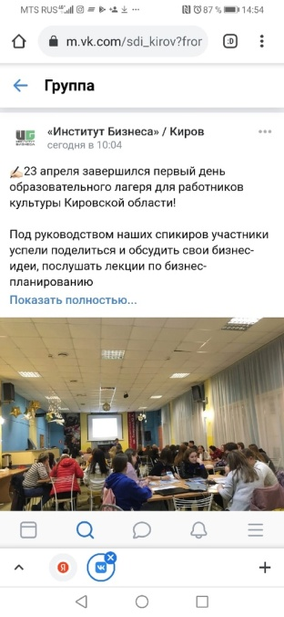
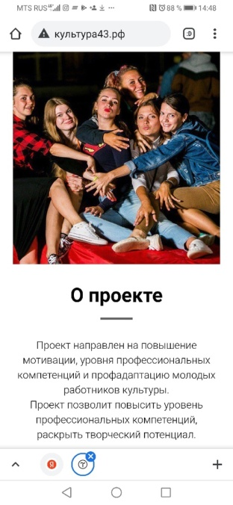
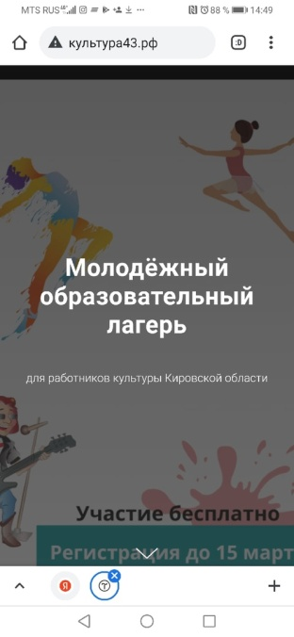
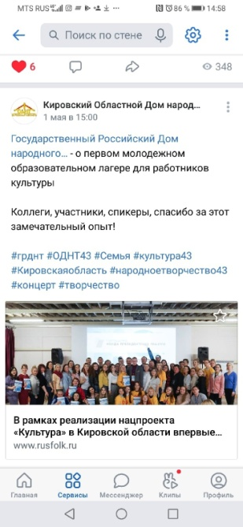
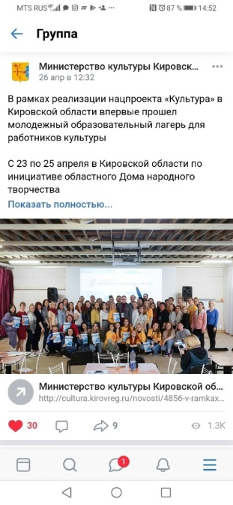
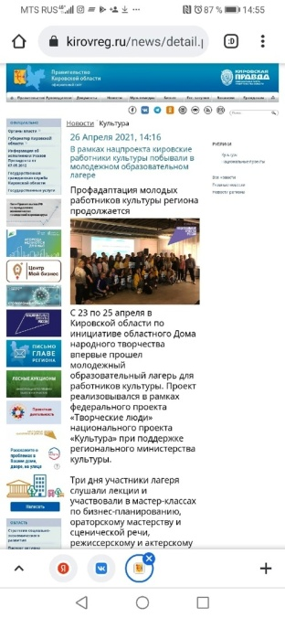
Информационное сопровождение проекта
Сайт проекта
Сообщество в социальных сетях
https://vk.com/odnt43
Информационные ресурсы партнеров проекта
https://www.kirovreg.ru/
http://культура43.рф/
https://vk.com/sdi_kirov
http://cultura.kirovreg.ru/
https://vk.com/cultura43

Slide 7
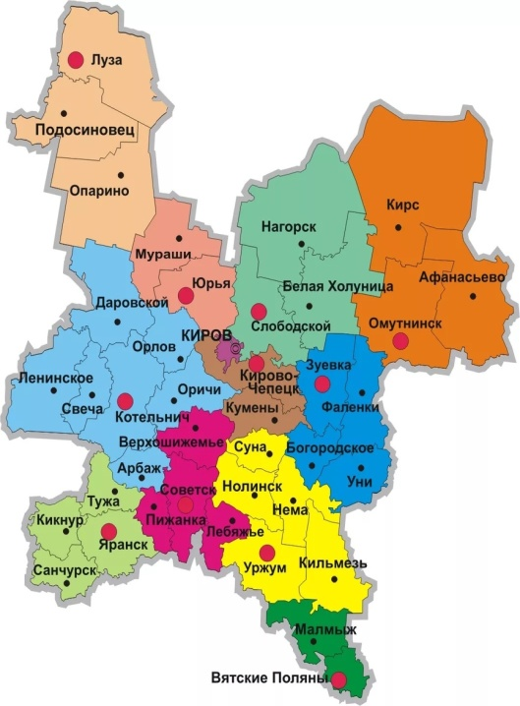
Результаты отбора в Молодежный образовательный лагерь работников культуры Кировской области
Всего 485 бизнес-идей

Slide 8
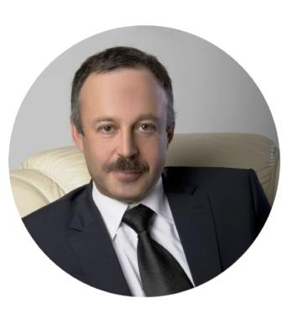
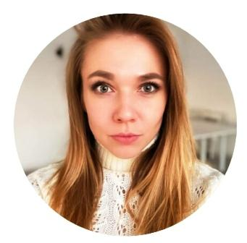
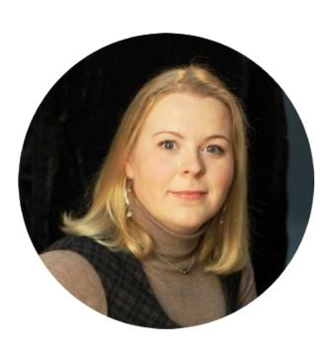
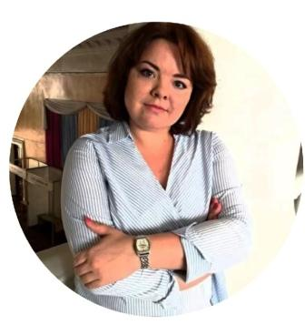
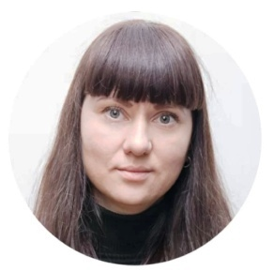
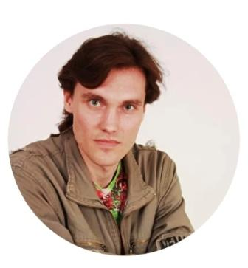
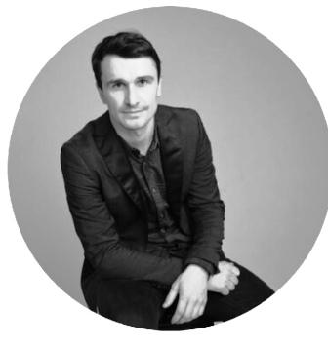
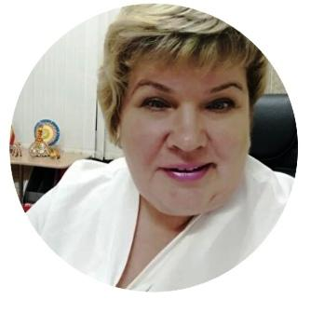
Спикеры образовательного интенсива «Культура! Поехали!»
Лев Шварцблат
Почетный работник сферы молодежной политики РФ, исполнительный директор Лиги предпринимателей
Анастасия Зырянова
Заведующий отделом реализации государственной политики, проектов и программ в сфере культуры ОДНТ
Елена Костарева
Руководитель театра «КТО» (г. Пермь)
Ирина Стародубцева
Актриса Кировского областного драматического театра им. С.М. Кирова
Наталья Катаева
Кандидат экономических наук, доцент Вятского государственного университета
Иван Шевелев
Артист Кировского областного драматического театра им. С.М. Кирова
Рамазан Шахбанов
Режиссер, актер театра «Гистрион» (г. Пермь)
Светлана Балыбердина
Директор Централизованной клубной системы г. Чебоксары

Slide 9
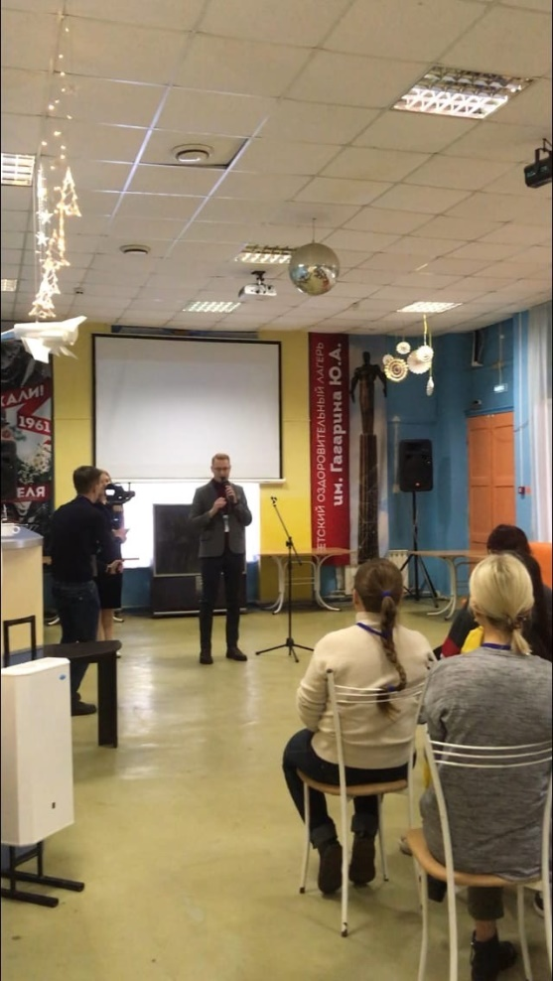
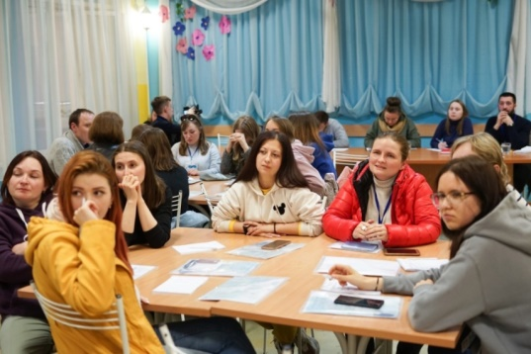
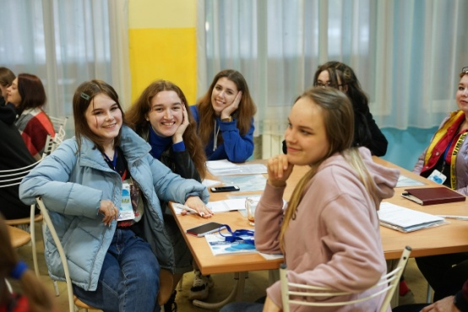
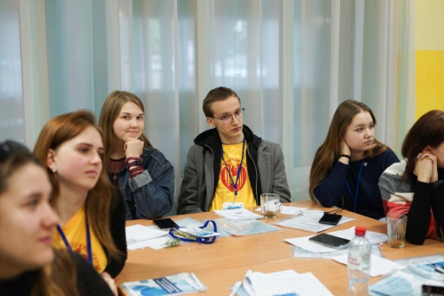
23 апреля 2021 г.
Семинар-практикум «Экономика будущего и трансформация социально-культурной сферы. Социальное предпринимательство» , Л.Д. Шварцблат, почетный работник сферы молодежной политики РФ
Лекция-презентация «Культура в эпоху глобализации. Дом культуры. Новый формат». Из опыта работы Централизованной клубной системы города Чебоксары, Чувашская республика, С.А. Балыбердина
Практикум по бизнес-планированию, Н.Н. Катаева, кандидат экономических наук, доцент Вятского государственного университета
Панельная дискуссия «Проблемы развития современных жанров народного творчества»

Slide 10
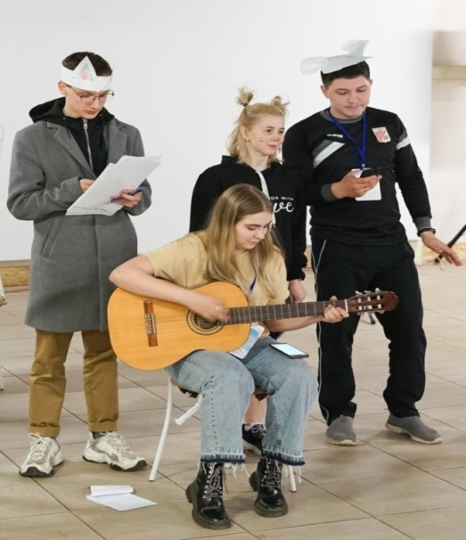
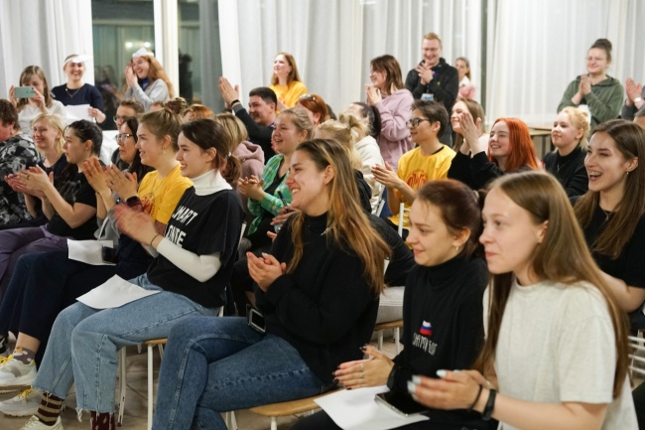
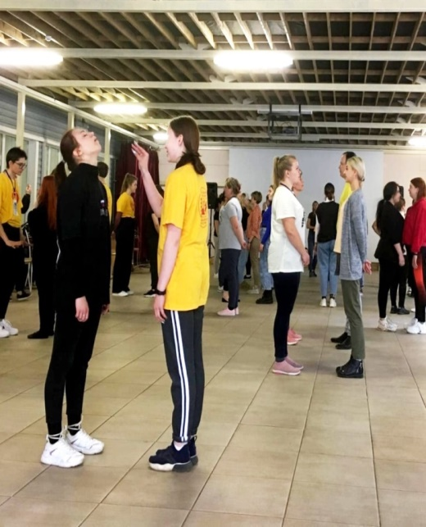
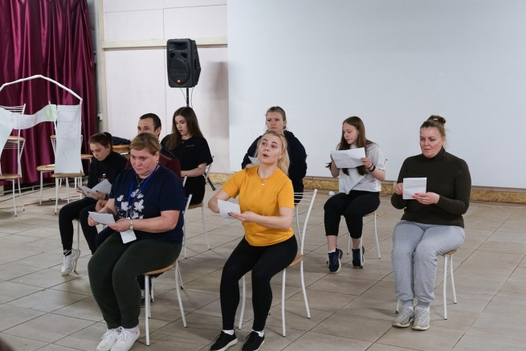
24 апреля 2021 г.
Мастер-класс по сценической речи и ораторскому искусству, И.В. Стародубцева, актриса Кировского областного драматического театра им. С.М. Кирова
Мастер-класс по актерскому мастерству и сценическому движению, Р.Р. Шахбанов, режиссер, актер театра «Гистрион», г. Пермь
Тренинги
Творческий капустник

Slide 11
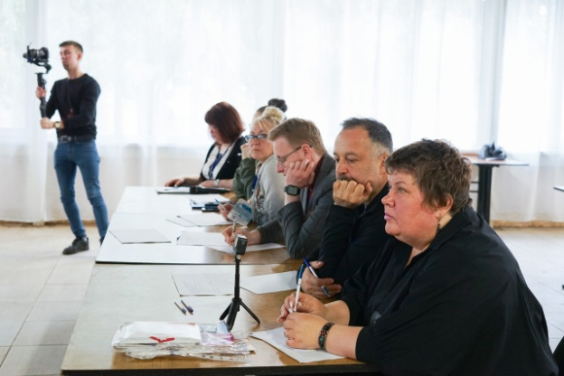
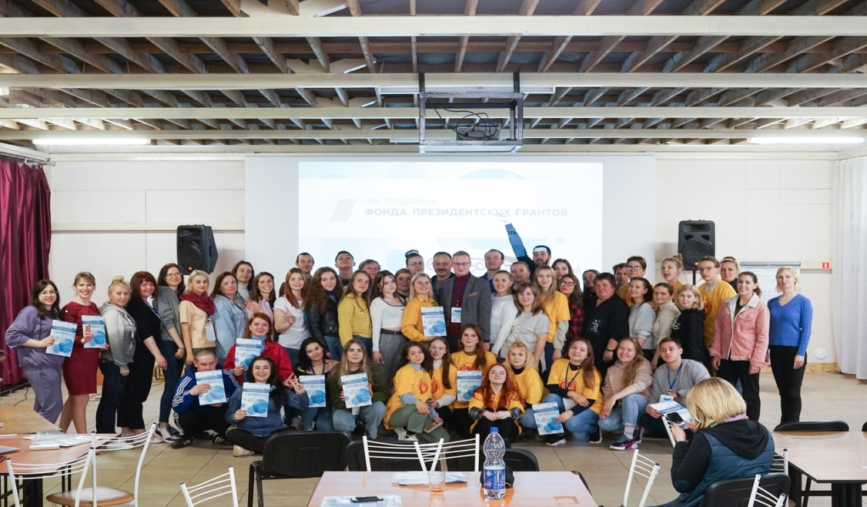
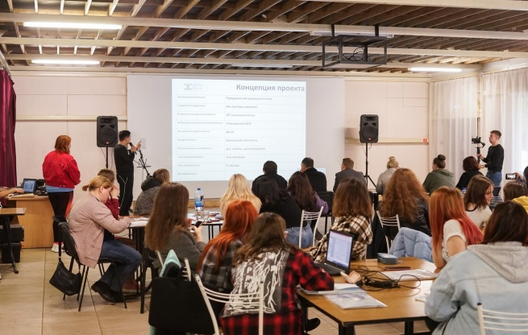
25 апреля 2021 г.
Презентация бизнес-идей участников
Подведение итогов. Объявление победителей
Награждение участников. Вручение сертификатов

Slide 12
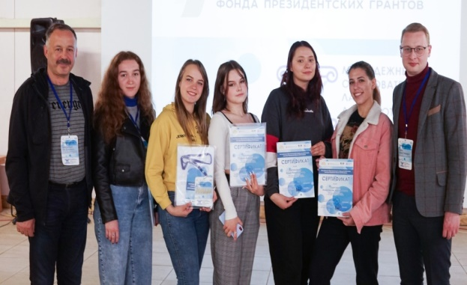
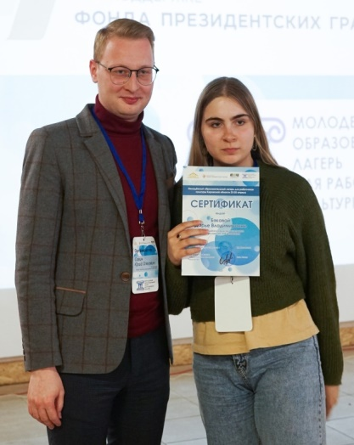
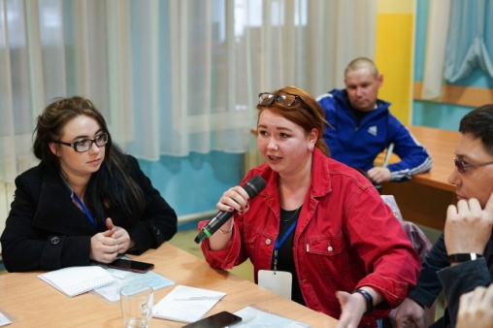
Проекты-победители
I место – проект «На Вятке свои порядки». Интерактивный блокнот по знакомству с историей и культурой Вятского края. Проект разрабатывали молодые сотрудники централизованной библиотечной системы Слободского района, Ильинского Дома культуры Слободского района, Дворца культуры и спорта поселка Дороничи муниципального образования г. Киров, централизованной клубной системы Санчурского района, Шишовского сельского Дома культуры Санчурского района, Шабалинского районного Дома культуры, Вятского художественного училища им. А.А. Рылова.
II место – проект «MTrainers».
Бизнес-идея предполагала разработку специального приложения – интернет-платформы, на которой пользователи смогут выбрать наставников, преподавателей по различным музыкальным направлениям и жанрам для дальнейшего обучения или совершенствования своих музыкальных компетенций. Проект разработала студентка Кировского колледжа музыкального искусства им. И.В. Казенина Дарья Бякова
III место – бизнес-проект кукольного театра «Папа Карло». Проект разработали молодые специалисты из Центра культуры и досуга Кильмезского района и Вятского художественного училища им. А.А. Рылова

Slide 13
Полиграфия: сертификат, бейдж, информационный баннер лагеря

Slide 14
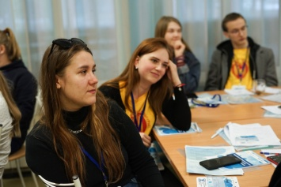
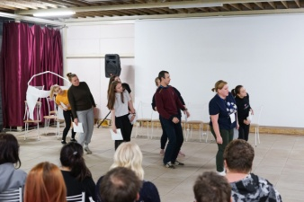
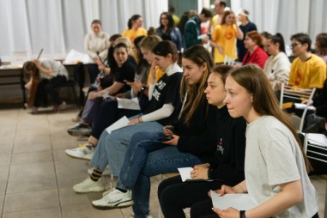
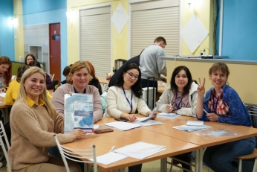
Результаты проекта
Количественные результаты
- Количество человек, принявших участие в мероприятиях проекта – 485
- Количество разработанных бизнес-проектов - 50
- Количество проектов-победителей - 3
- Количество человек, прошедших стажировку в областных учреждениях культуры - 8
Качественные результаты
- Разработана и апробирована программа молодежного образовательного лагеря для работников культуры Кировской области
- К проблеме профессиональной адаптации молодых специалистов сферы культуры привлечено общественное внимание
- Сформировано региональное молодежное профессиональное сообщество в сфере культуры

Slide 15
Дальнейшее развитие проекта
Областной конкурс творческих бизнес-идей среди выпускников отраслевых профессиональных образовательных организаций и молодых работников учреждений культуры станет ежегодным.
По итогам конкурсов будет пополняться банк лучших социально-культурных, творческих проектных практик и бизнес-идей.
Выездной лагерь продолжит работу. Планируется провести образовательный интенсив для организаторов добровольческого движения в сфере культуры Кировской области.

